Slide 1
循环赛排名方法
171240511 孙旭东 匡院

Slide 2
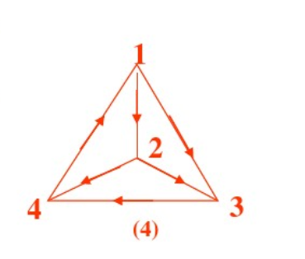
一开始在想题目什么意思。
肯定和竞赛图有关。
肯定和循环赛有关。
循环赛定义，每个人都和剩下所有人打过一场或两场比赛，即单循环或双循环。
竞赛图定义前面人讲过。
主要讨论单循环。
每对定点都有有向边相连，代表胜负（暂且认为没有平局）。
所以出度是胜利的次数，入度是失败的次数。

Slide 3
那么怎么排呢？
找哈密顿路？不行，有可能不止一条。举个5阶的反例吧。
所以还是通过积分排。
赢了算正分，多少另说。
输了算0分或负分。
先给个图。

Slide 4
箭头表示打败。
1的胜负比是2:1，
2是2:1，
3是1:2，
4是1:2。

Slide 5
那么很明显，不管是按赢的次数排名还是按输的次数排名，又或者综合考虑，都非常容易出现排名相等的情况。
而且我们认为这样排名其实还不能够准确衡量每个人实力

Slide 6
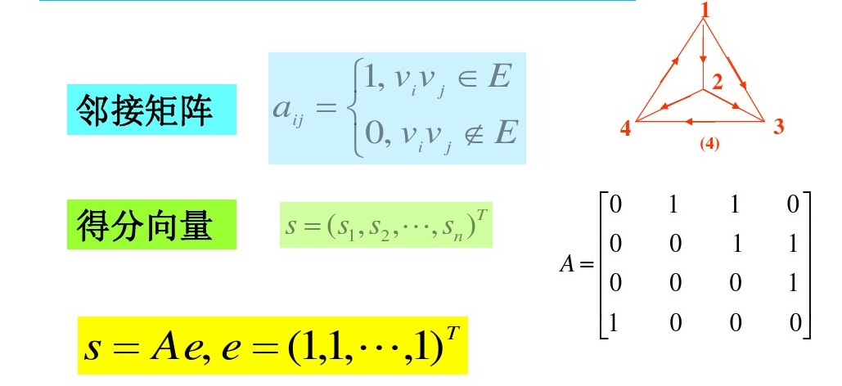
首先这里A的每个元素都是0或1, 1代表赢了，得一分，0代表输了，不得分
设定初始时大家实力都为1
s⁰=e, s¹=As⁰=Ae=(2,2,1,1)^{T}, 对应初始情况得分

Slide 7
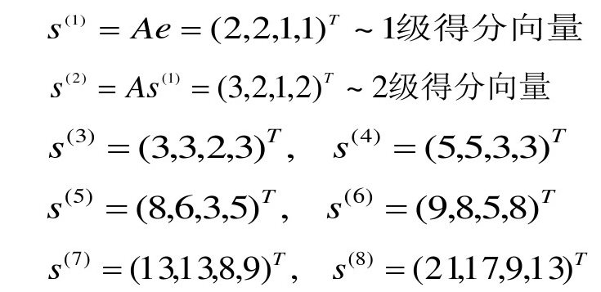
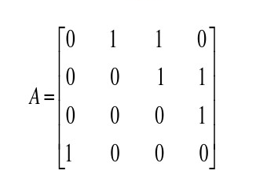
s^{k=}A*s^{k-1=}A^{k}e
这样是什么意思呢，在第k次求s的时候，是以第k-1已知的实力为基础
表示胜败关系的矩阵A一定，每次赢和输的对象就不变
但对每个人的实力评级在变，打败越厉害的人能获得的分数越高
所以k越大，实力评级就越加可靠
当k足够大时，s的排名趋于稳定，即可认为是最终排名

Slide 8
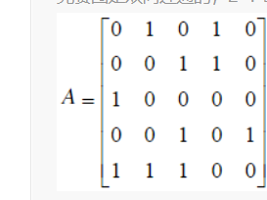
但虽然用这种方法能更准确的衡量实力，但依然有一定概率出现排名相等的情况。
如右图所示矩阵
s¹=(2,2,1,2,3)^{T},
s²=(4,3,2,4,5)^{T},
s³=(7,6,4,7,9)^{T},
s⁴=(13,11,7,13,17)^{T},
可以看出，不论k怎么扩大，1号和4号的得分永远一样
这时候可以认为1和4确实应该并列

Slide 9
失分向量？（考虑失败的次数）
双循环？

Slide 10
OVER

